Slide 1

Daniel Camilo Alférez Garcia - 160004302
Freinder Andrés Matoma B - 160004322
Juan David Torres Barreto - 160004330

Slide 2
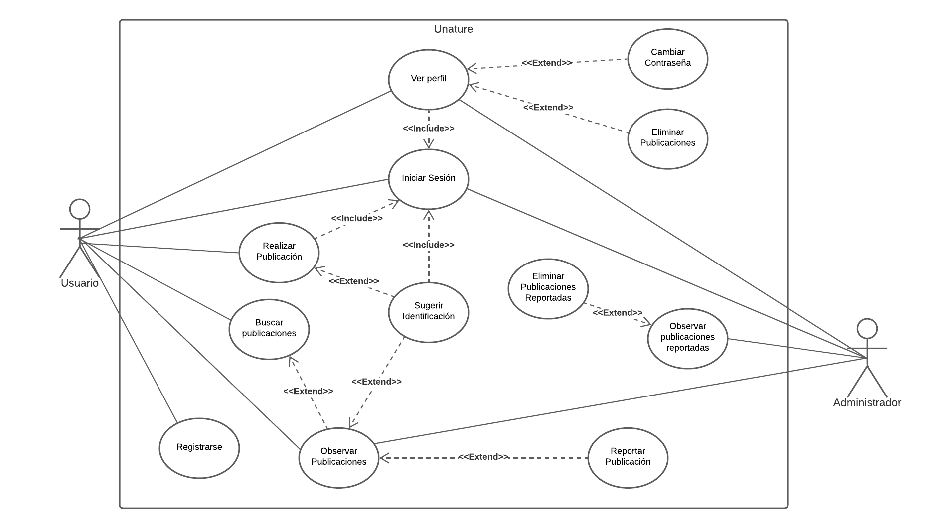
Diagrama de Casos de Uso

Slide 3
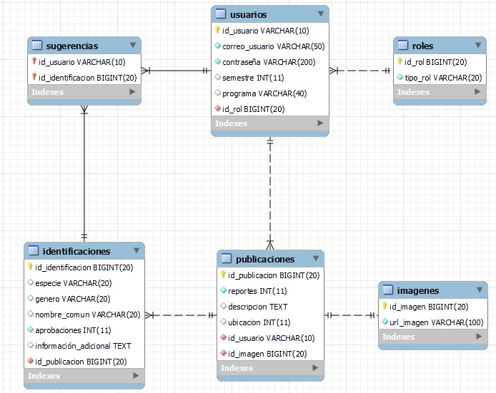
Diagrama de Base de Datos

Slide 4
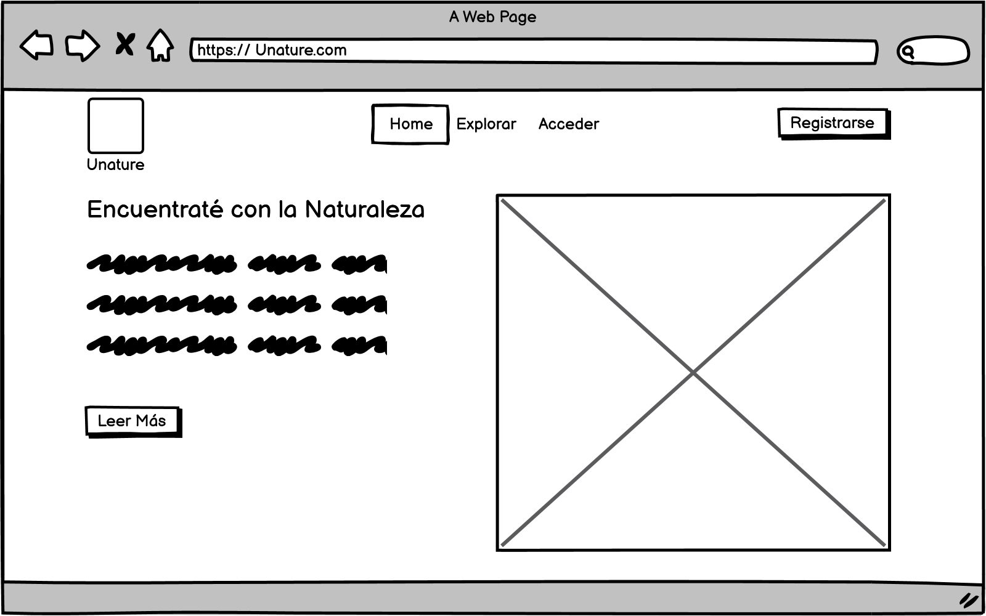
Mockups
Home

Slide 5
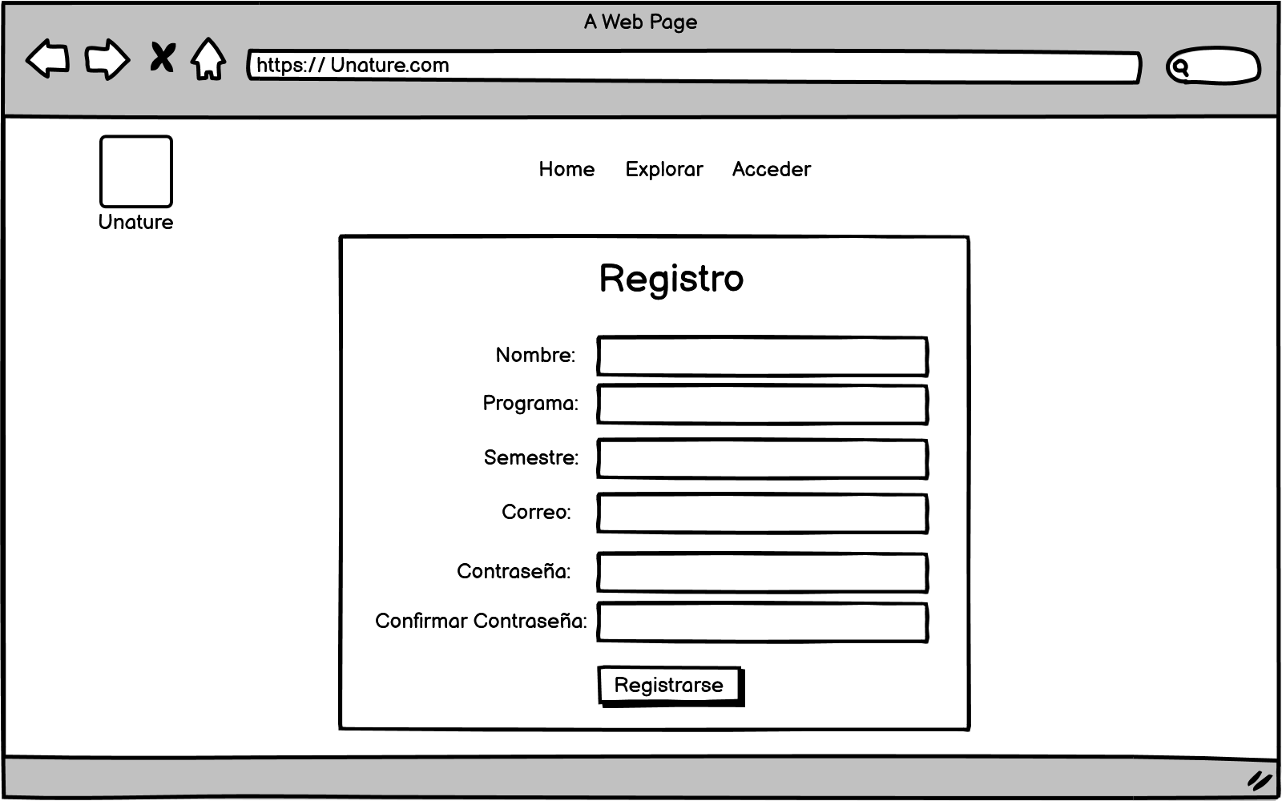
Mockups
Registrarse

Slide 6
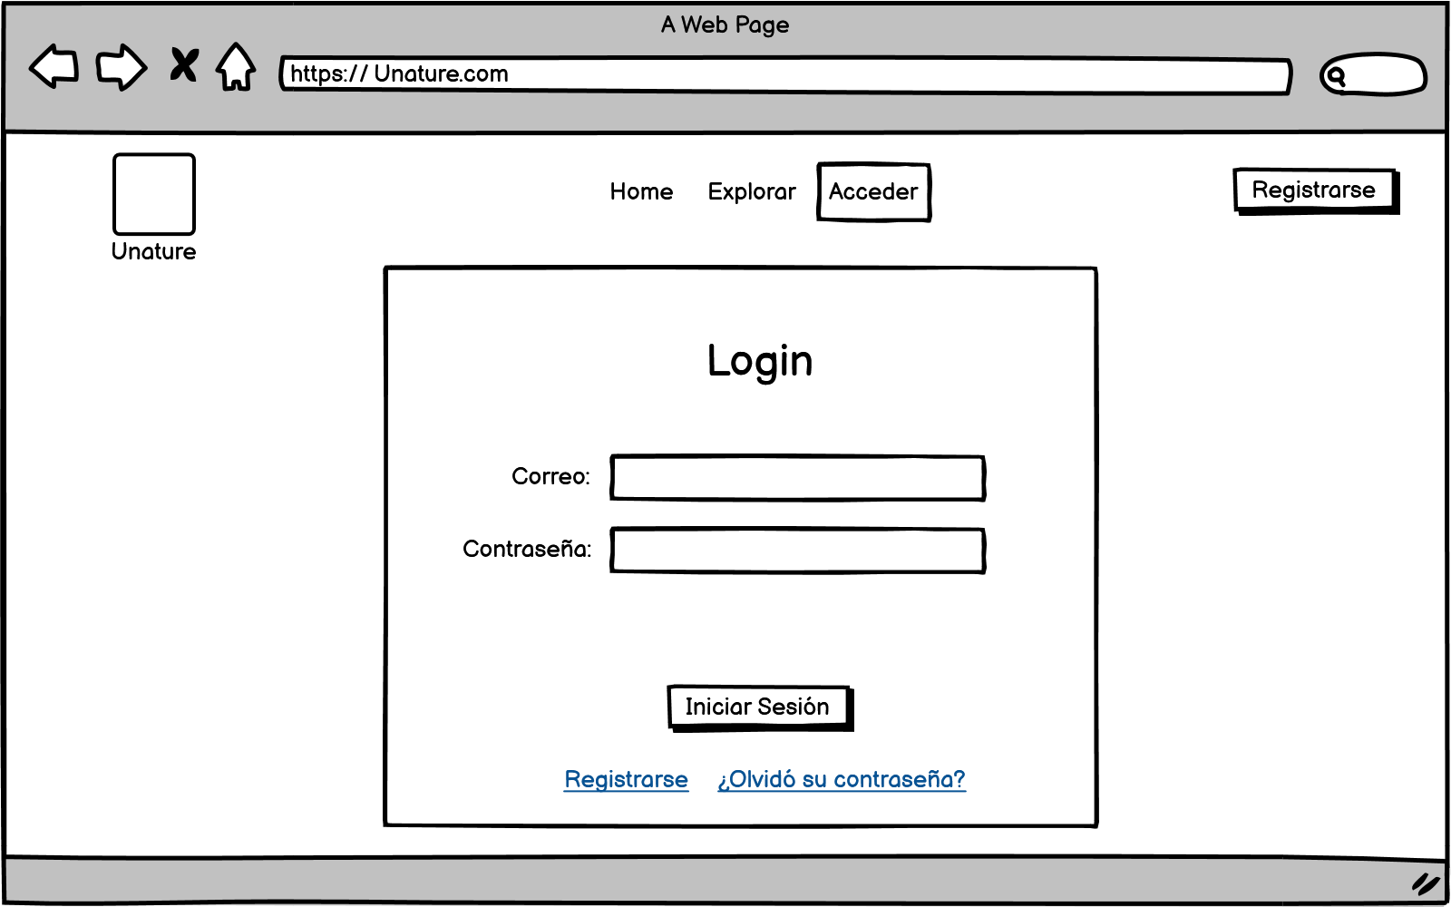
Mockups
Login

Slide 7
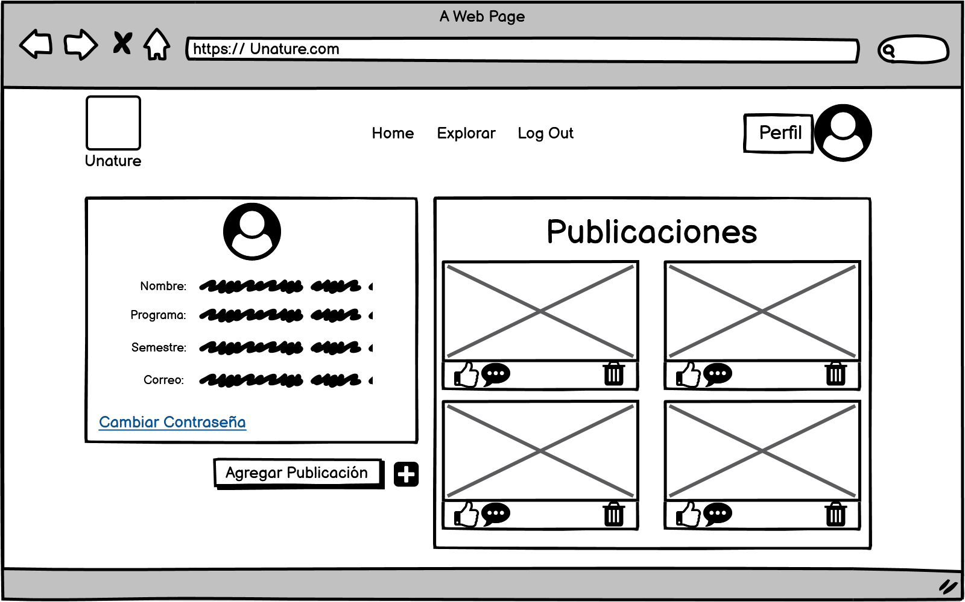
Mockups
Ver Perfil

Slide 8
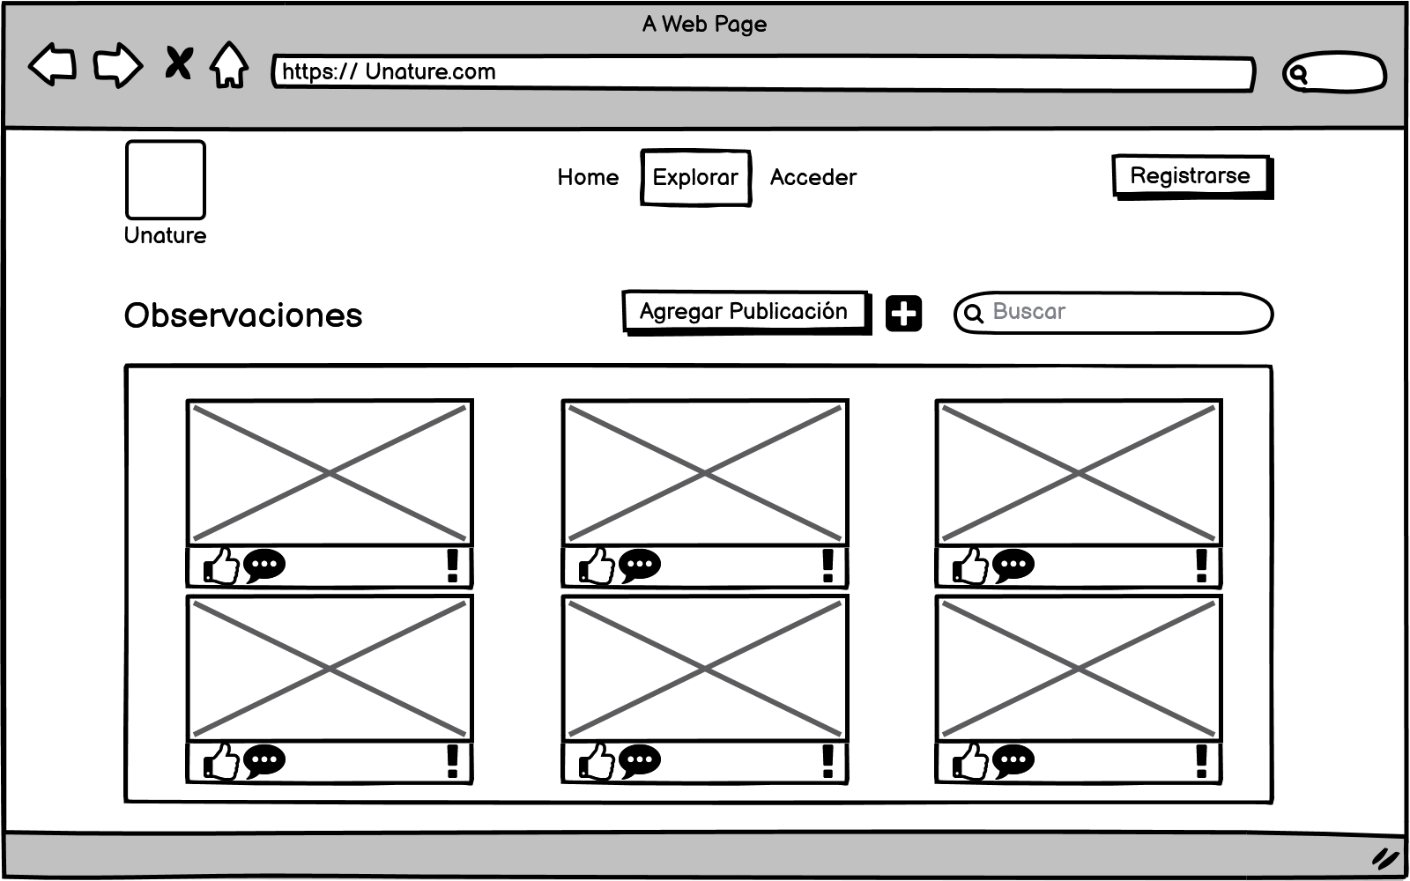
Mockups
Explorar

Slide 9
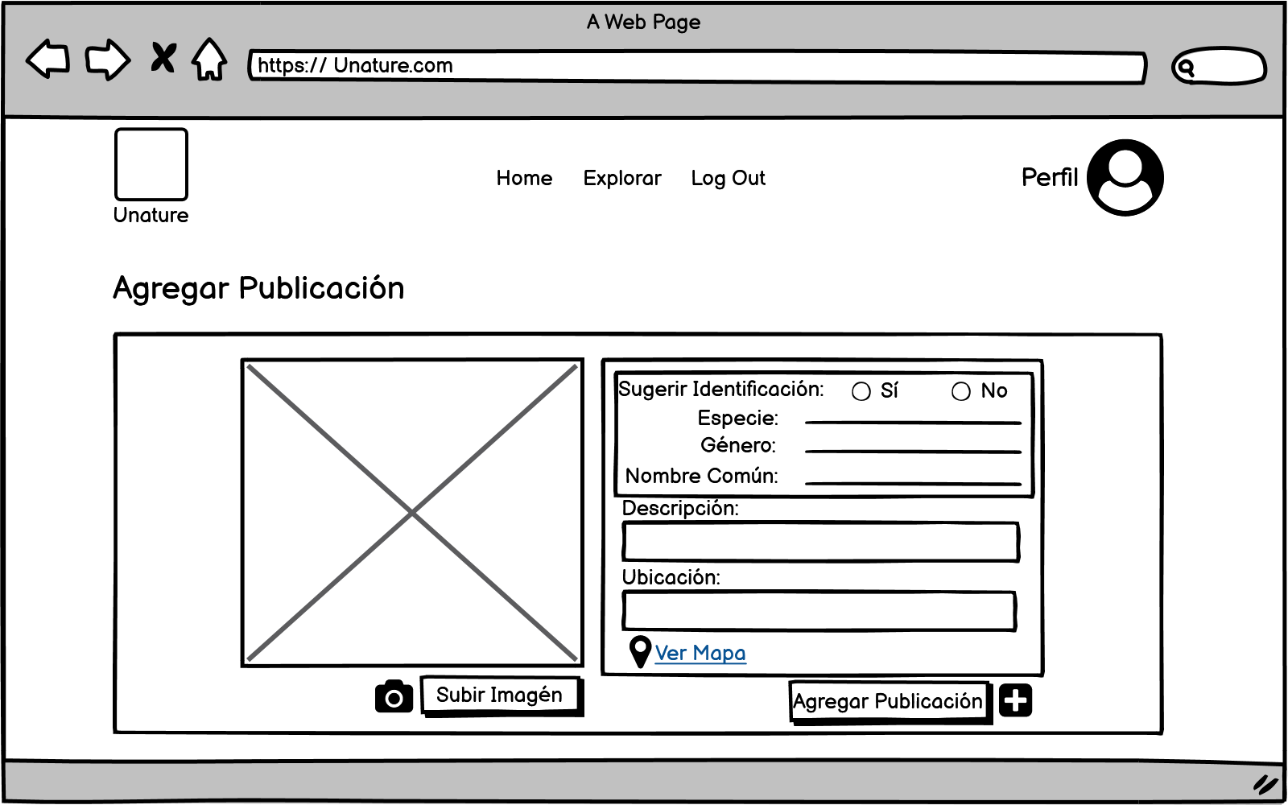
Mockups
Agregar Publicación

Slide 10
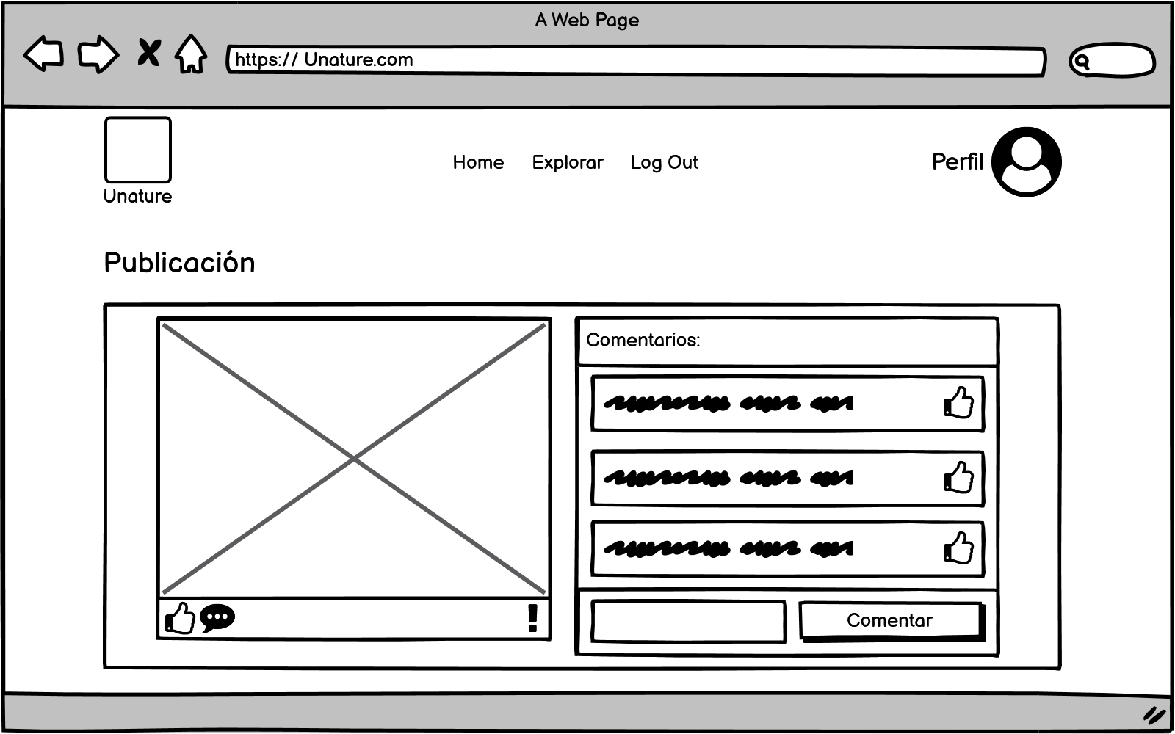
Mockups
Sugerir Identificación

Slide 11
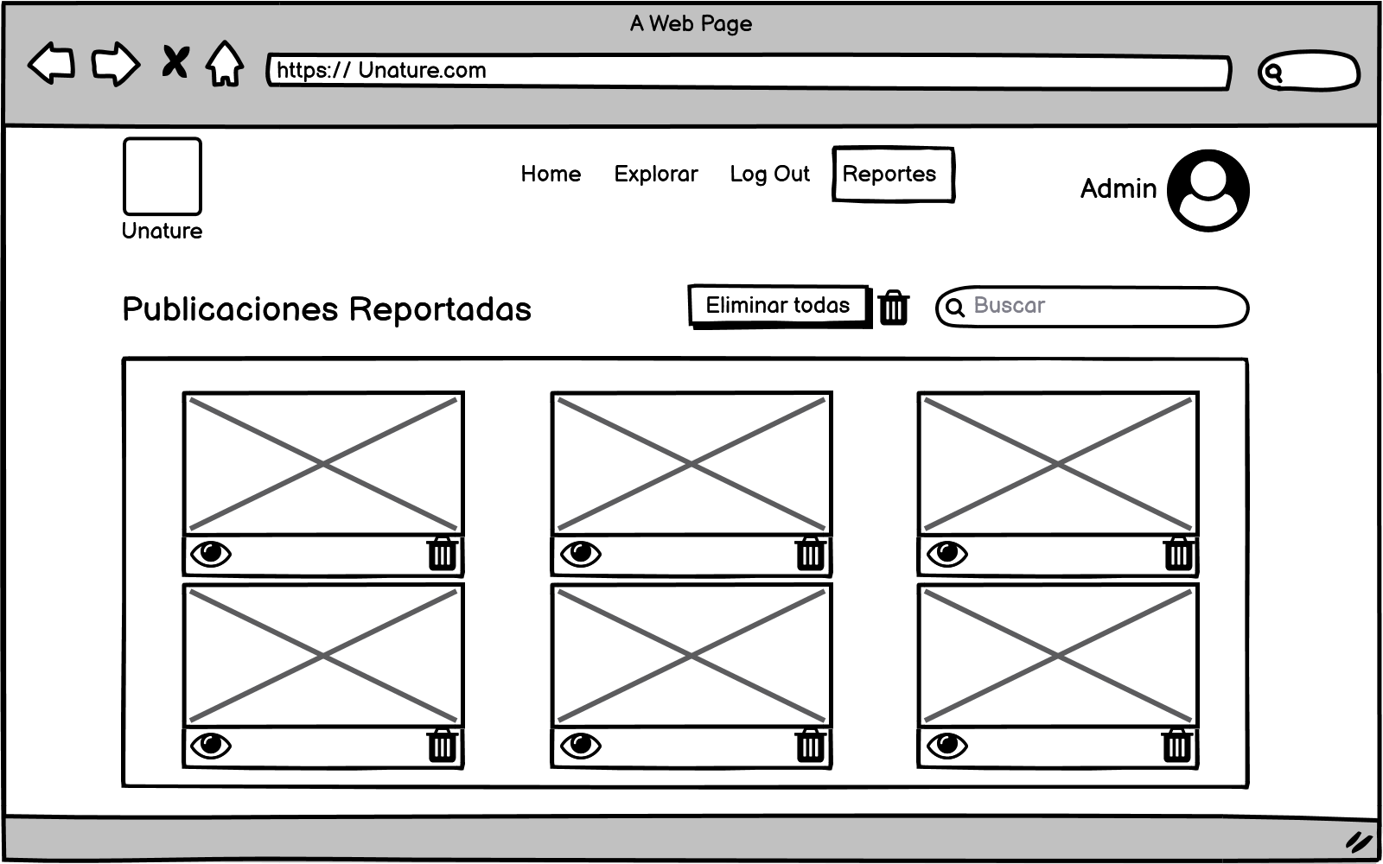
Mockups
Ver publicaciones reportadas

Slide 12
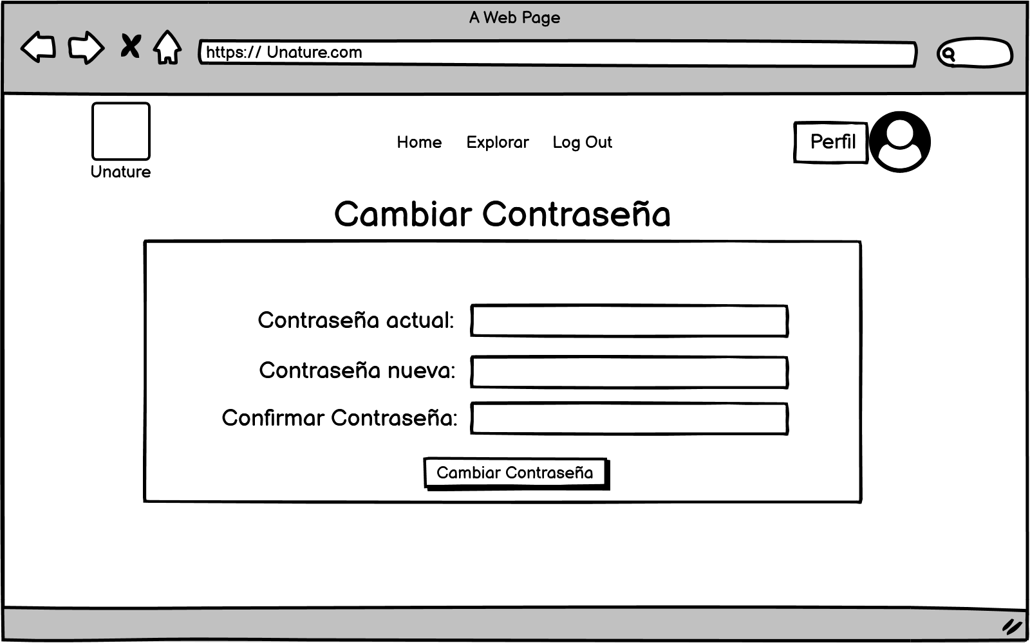
Mockups
Cambiar Contraseña

